Slide 1
CÔNG NGHỆ 7 Bài 6. RỪNG Ở VIỆT NAM

Slide 2
Bài 6. RỪNG Ở VIỆT NAM

Slide 3
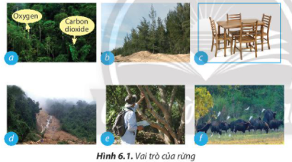
Câu 1. Em hãy nêu vai trò của rừng đối với môi trường, đời sống và sản xuất trong mỗi trường hợp được minh họa ở Hình 6.1.
Câu 2. Hãy kể tên những ngành sản xuất sử dụng nguyên liệu từ rừng

Slide 4
Trả lời câu 1. Rừng làm sạch môi trường không khí, Rừng chắn gió, cát, Rừng cung cấp nguyên liệu cho sản xuất, Rừng chống xói mòn, Rừng là nơi nghiên cứu, Rừng là nơi bảo tồn động vật.
Trả lời câu 2.
Những ngành sản xuất sử dụng nguyên liệu của rừng: chế biến gỗ, làm giấy...

Slide 5
Câu 3. Những loại rừng ở Hình 6.2 được gọi tên theo đặc điểm nào của rừng?
Câu 4. Hãy cho biết tên gọi loại rừng trong Hình 6.3
Câu 5. Phân loại rừng theo mục đích sử dụng, rừng có những loại nào?
Câu 6. Hình 6.4 cho thấy rừng giúp ích cho môi trường và cho đời sống con người như thế nào?

Slide 6
Trả lời câu 3.
Những loại rừng ở Hình 6.2 được gọi tên dựa theo:
+Rừng nguyên sinh dựa theo nguồn gốc hình thành
+ Rừng tre nứa dựa theo phân loại theo loài cây
+ Rừng ngập nước phân loại theo điều kiện lập địa.

Slide 7
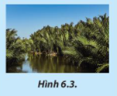
Câu 4. Hãy cho biết tên gọi loại rừng trong Hình 6.3
Trả lời câu 4.
Tên gọi loại rừng trong Hình 6.3: Rừng ngập nước.

Slide 8
Trả lời 5. Ở Việt Nam rừng được phân ra những loại:
- Rừng sản xuất
- Rừng đặc dụng
- Rừng phòng hộ

Slide 9
Câu 6. Hình 6.4 cho thấy rừng giúp ích cho môi trường và cho đời sống con người như thế nào?
Trả lời câu 6.
+ Hình 6.4a: Cung cấp gỗ.
+ Hình 6.4b: Phục vụ du lịch, nghiên cứu khoa học
+ Hình 6.4c: Bảo vệ nguồn nước, chống xói mòn.

Slide 10
Vẽ sơ đồ tư duy: Rừng ở Việt Nam

Slide 11
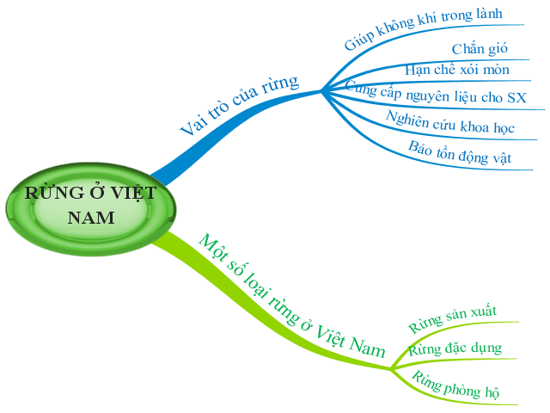
Sơ đồ tư duy: Rừng ở Việt Nam

Slide 12
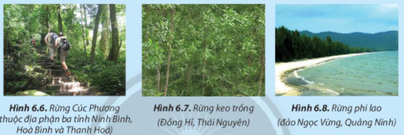
BT 2. Hãy cho biết mục đích sử dụng các loại rừng thể hiện ở hình 6.6; 6.7 và 6.8

Slide 13
BT 2. Hãy cho biết mục đích sử dụng các loại rừng thể hiện ở hình 6.6; 6.7 và 6.8
Lời giải:
+ Hình 6.6: Rừng Cúc Phương: rừng đặc dụng
+ Hình 6.7: Rừng keo trồng: Rừng sản xuất
+ Hình 6.8: Rừng phi lao: Rừng phòng hộ

